Slide 1
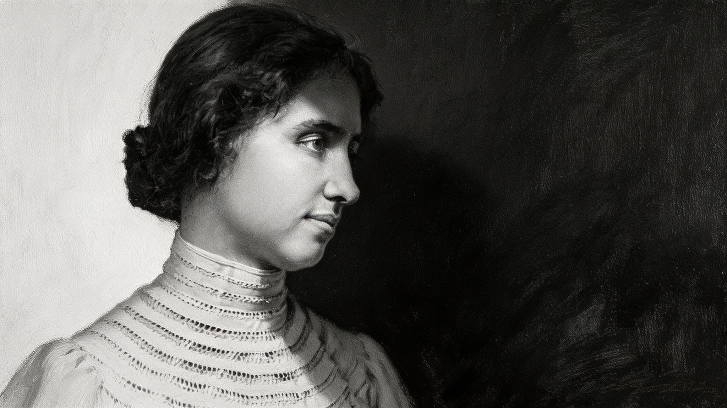
海伦·凯勒
黑暗中的光明使者
1880 — 1968
Notes:
大家好，今天我将为大家介绍一位伟大的女性，她的名字是海伦·凯勒。她的一生，是在无光无声的世界里，用非凡的毅力和对生命的热爱，谱写的一曲关于勇气、希望与爱的不朽传奇。她是黑暗中的光明使者，激励着一代又一代人。

Slide 2

目录CONTENTS
01
坠入寂静的世界
短暂的光明与命运的转折
02
莎莉文老师
点亮灵魂的蜡烛与“水”的顿悟
03
求知之路
从黑暗走向知识殿堂的奇迹
04
非凡成就
笔与声的力量，著作等身与社会活动
05
精神永存
永不熄灭的灯塔与不朽精神
Notes:
本次介绍将分为五个部分。首先，我们将回顾海伦·凯勒如何从一个健康的婴儿坠入寂静的世界。接着，我们将见证莎莉文老师如何点亮她的灵魂。然后，我们将跟随她踏上艰难的求知之路。之后，我们将欣赏她在文学和社会活动中的非凡成就。最后，我们将探讨她留给世界的不朽精神。

Slide 3


引言：不屈的生命奇迹
命运的试炼与逆袭
精神的丰碑与回响
海伦·亚当斯·凯勒（Helen Adams Keller），1880年出生于美国。在19个月大时，一场疾病夺走了她的视觉和听觉。
然而，凭借惊人的毅力和恩师安妮·莎莉文的引导，她不仅学会了沟通，更以优异成绩毕业于哈佛大学，成为世界上第一位获得文学学士学位的盲聋人。
她的一生笔耕不辍，留下了《我的生活》《假如给我三天光明》等14部著作，被翻译成50多种语言，跨越了文学的疆域，成为激励全世界人民的精神食粮。
她积极投身社会活动，为残疾人、妇女和工人阶级争取权益，成为20世纪最具影响力的人物之一。她的故事，超越了个人，更是一曲关于勇气、希望与爱的不朽传奇。
Notes:
海伦·凯勒的名字响彻全球。她的一生，是对人类精神力量的极致诠释。在被抛入无声、无光的世界后，她没有沉沦，而是通过不懈的努力，学会了沟通，掌握了多门语言，并最终从哈佛大学毕业。她用一生的行动证明，身体的残障无法禁锢灵魂的飞翔。

Slide 4
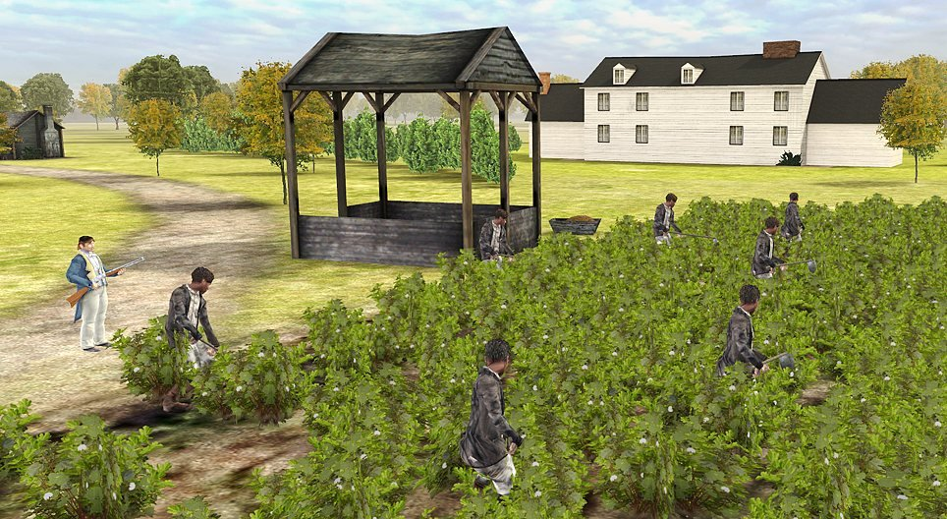
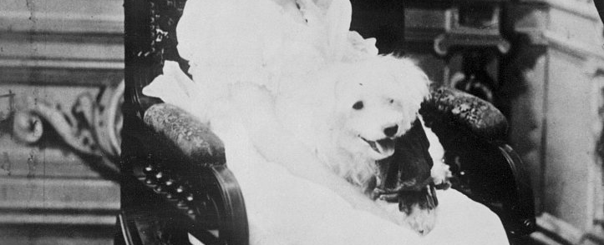
第一章：坠入寂静的世界
1.1短暂的光明
1.2命运的转折
1880年6月27日，海伦·凯勒出生于美国亚拉巴马州的塔斯喀姆比亚市一个种植园主家庭。她出生时是一个健康、活泼的婴儿，拥有一双明亮的蓝眼睛和一头金色的卷发，展现出对世界的强烈好奇心。
在海伦19个月大时，一场被诊断为猩红热的急性疾病突然袭来。高烧退去后，她失去了视力和听力。这个曾经对世界充满好奇的孩子，瞬间被隔绝在一个完全黑暗和寂静的世界里。
Notes:
让我们回到故事的起点。海伦·凯勒出生在一个富足的家庭，是一个健康活泼的孩子。然而，命运在她19个月大时开了一个残酷的玩笑。一场重病夺走了她的视觉和听觉，将她从一个充满色彩和声音的世界，抛入了永恒的黑暗与寂静。

Slide 5



坠入寂静的世界：绝望与挣扎
混沌与宣泄
起初，家人并未意识到问题的严重性。但随着时间的推移，海伦无法理解周围的世界，也无法表达自己的需求和感受。她的世界变得混乱而沮丧。
她开始用尖叫、哭闹、甚至暴力来表达内心的焦躁和愤怒。
迷雾中的挣扎
她学会了一些简单的手势来与家人沟通，但这远远不够。据她后来在自传中描述，那段时间她“仿佛活在迷雾之中，伸出双手却抓不住任何指引，愤怒与迷茫像藤蔓一样缠绕着我。”
家庭的觉醒与期盼
到6岁时，她已经变得桀骜不驯，家庭也陷入了深深的绝望。
他们知道，必须为这个特殊的孩子寻找一条出路。
Notes:
失去感官后的海伦，生活在无尽的挫败感中。她无法与人交流，无法理解世界，内心的焦躁和愤怒让她变得行为乖张。她的家庭也因此陷入了绝望。这是一个充满挣扎和痛苦的时期，直到一个关键人物的出现，才为这个黑暗的世界带来了一线曙光。

Slide 6
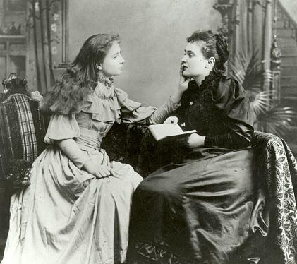
第二章：莎莉文老师 —— 点亮灵魂的蜡烛
“灵魂的生日”
在贝尔博士的建议下，海伦的父母联系了波士顿的柏金斯盲人学校。1887年3月3日，一位年仅20岁、同样有视力障碍的年轻老师——安妮·莎莉文（Anne Sullivan）来到了海伦的家。海伦后来将这一天称为她“灵魂的生日”。
莎莉文深知：要将文明的种子植入海伦的心田，首先必须赢得她的心。面对海伦的顽劣和攻击，莎莉文没有退缩，而是通过耐心、坚定和无限的爱，逐渐与海伦建立起牢不可破的信任与联结。
Notes:
这位关键人物就是安妮·莎莉文老师。1887年3月3日，莎莉文老师的到来，成为了海伦生命中的转折点。海伦将这一天视为“灵魂的生日”。
莎莉文老师用她的耐心和爱，逐渐打开了海伦封闭的内心世界，为她日后的学习奠定了基础。这不仅仅是师生关系的建立，更是一个灵魂对另一个灵魂的唤醒。

Slide 7
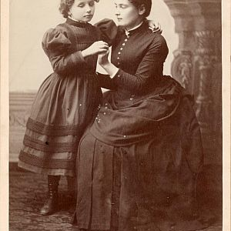
“水”的顿悟：生命的真正开端
真正的突破发生在一个平凡的午后。莎莉文老师带着海伦来到水井边，她将海伦的一只手放在水流下，让清凉的水流过她的指尖，同时在她的另一只手上一遍又一遍地拼写着“w-a-t-e-r”（水）这个单词。
在某个瞬间，一股奇妙的电流击中了她。她感到了水流的触感，同时明白了手指拼写的符号与这种奇妙感觉之间的联系。
“这个鲜活的词语唤醒了我的灵魂，赋予它光明、希望和喜悦，让它获得了自由！”
这一刻，是海伦·凯勒生命的真正开端。她开始如饥似渴地学习，想要知道每一件东西的名字。
Notes:
“水”的顿悟是海伦生命中最具戏剧性的时刻。在水井边，当清凉的水流过她的手，莎莉文老师在她另一只手上拼写“水”这个单词时，海伦第一次将抽象的符号与真实的感觉联系起来。这个瞬间，语言的奥秘被揭示，她的灵魂被唤醒，从此踏上了求知的道路。

Slide 8
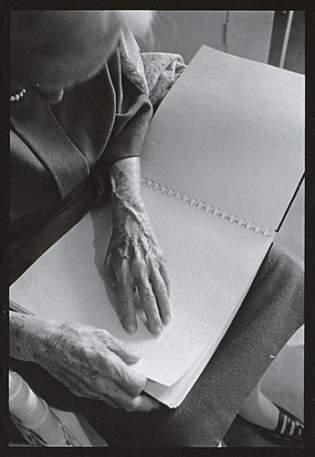

第三章：求知之路——语言的奇迹
“在莎莉文老师的陪伴和指导下，海伦的学习能力展现出惊人的天赋，她的求知之路越走越宽，不断创造着属于自己的奇迹。”
学会说话
精通多国语言
她渴望像常人一样说话。在萨拉·富勒小姐的帮助下，她通过触摸老师的嘴唇、喉咙和面部肌肉，学习发声的技巧。经过无数次的练习，她终于能够发出清晰的声音，创造了一个巨大的奇迹。
除了母语英语，海伦还展现出超凡的语言天赋，熟练掌握了法语、德语、拉丁语和希腊语等多门外语，打破了无声世界的禁锢。
Notes:
“水”的顿悟之后，海伦的求知欲被彻底点燃。她不仅学会了手语和盲文，更渴望像普通人一样说话。通过触摸老师的面部来学习发音，她克服了巨大的困难，最终掌握了说话的能力。同时，她还展现了惊人的语言天赋，掌握了多门外语。

Slide 9
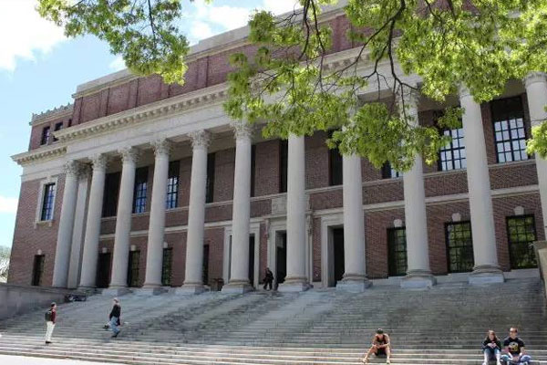
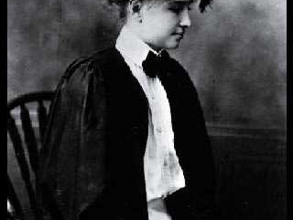



挑战高等教育：走进哈佛殿堂
入学准备 · 步步为营
1894年进入纽约的莱特—赫马森聋人学校，1896年进入剑桥女子中学，为进入大学做准备。莎莉文老师全程陪同，将课堂内容全部用手语和盲文翻译给她。
考入哈佛 · 突破壁垒
1899年，海伦参加了哈佛大学拉德克利夫学院的入学考试，并顺利通过。
“我的目标不止于此。我渴望接受最好的教育，去触摸这个世界最伟大的头脑。当我以哈佛大学学生的身份坐在这里时，无论命运给我关上多少扇门，只要心中有光，我就为自己打开了一扇窗。”
—— 海伦·凯勒
顺利毕业 · 载入史册
1904年6月28日，她以优异成绩毕业，成为美国历史上第一位获得文学学士学位的盲聋人。
Notes:
海伦的梦想是进入哈佛大学。在莎莉文老师的帮助下，她克服了无法听课、无法阅读普通教材的重重困难，一步步完成了中学教育，并最终通过了哈佛大学的入学考试。1904年，她光荣毕业，成为世界瞩目的焦点，这一成就震惊了全世界。

Slide 10


第四章：非凡成就 —— 著作等身的作家
其他著作
她一生共撰写了14部著作，包括：
• 《我的信仰》、《中流》 • 《走出黑暗》等
《我的生活》
她的第一部作品，自传《我的生活》于1903年出版，立即引起轰动。马克·吐温称赞其为“世界文学中独一无二的瑰宝”，被翻译成50多种语言。
《假如给我三天光明》
她最著名的散文《假如给我三天光明》，假想拥有三天光明，表达对生命的热爱与文明的赞美，成为励志文学的经典之作。
Notes:
毕业后，海伦·凯勒拿起笔，开始用文字向世界讲述她的故事。她的自传《我的生活》和散文《假如给我三天光明》成为了传世经典。在这些作品中，她不仅记录了自己的奋斗历程，更表达了对生命的深刻感悟和对光明的无限向往，激励了一代又一代的读者。

Slide 11



至高的荣誉
海伦·凯勒的贡献赢得了全世界的尊敬。
哈佛大学荣誉学位
总统自由勋章
《时代周刊》英雄偶像
成为首位获此殊荣的女性。
1964年，美国总统林登·约翰逊授予她美国公民的最高荣誉——总统自由勋章。
1965年，她被《时代周刊》评为“二十世纪美国十大英雄偶像”之一。
“这些荣誉不仅是对她个人成就的肯定，更是对她所代表的不屈精神的最高致敬。”
Notes:
海伦·凯勒的一生获得了无数荣誉。哈佛大学授予她荣誉学位，美国总统授予她最高的公民荣誉——总统自由勋章，她还被《时代周刊》评为世纪英雄偶像。这些荣誉是对她非凡一生的最好见证，也代表了世界对她精神的认可与崇敬。

Slide 12
贫穷是不幸的根源
失明根本不是命运随机分配的苦难，而是贫困的副产品。
1. “只要我只做盲人服务，他们就夸我是‘奇迹’；但当我指出贫穷是导致世界上大量失明和失聪的根源时，一切都变了。”
2. “我曾以为失明是一种无法控制的不幸。但当我调查盲人状况时，第一次发现，太多失明案例都可追溯到恶劣的工业环境——往往源于雇主的自私与贪婪。”
3.“贫穷是人类大多数身体、道德和经济弊病的根本原因。”
Notes:
在投身社会活动后，海伦·凯勒有了一个颠覆性的发现。她意识到，失明并非随机的命运，而是贫穷和社会不公的产物。当她勇敢地指出这一点时，曾经赞美她的媒体和公众态度发生了巨大转变。她用自己的调研揭示了一个残酷的真相：在那个时代，贫穷才是导致不幸的根本原因。

Slide 13



奔走呼号的社会活动家
凯勒意识到并非所有残障人士都拥有她的幸运，研究发现贫穷是失明主因，提出“社会制度有时甚至决定了人们是否失明”的颠覆性结论。1909年她加入社会党，从个人奋斗典范转变为为集体解放斗争的社会主义者。
思想的觉醒
支持工人运动
广泛社会批判
她深入研究盲人群体，发现社会制度对残障的决定性影响，毅然投身集体解放事业，完成了从个人成功到社会斗士的蜕变。
为罢工工人筹款、资助，加入世界产业工人联合会（IWW），高呼“尝试革命”，用行动支持劳工阶级的解放斗争。
反对一战参战，支持妇女选举权，声援黑人民权，创立民权组织，批判锋芒直指社会不公。
从残障者的个人抗争到全人类的正义事业，海伦·凯勒用一生诠释了知识分子的良知与担当。
Notes:
加入社会党后，海伦·凯勒将她巨大的个人声望投入到了广泛的社会正义斗争中。她深入工厂，用手触摸工人的苦难，为罢工工人慷慨解囊。她不仅为残障人士发声，更将斗争扩展到反战、争取女权和种族平等的广阔领域，成为一名坚定的社会活动家。

Slide 14
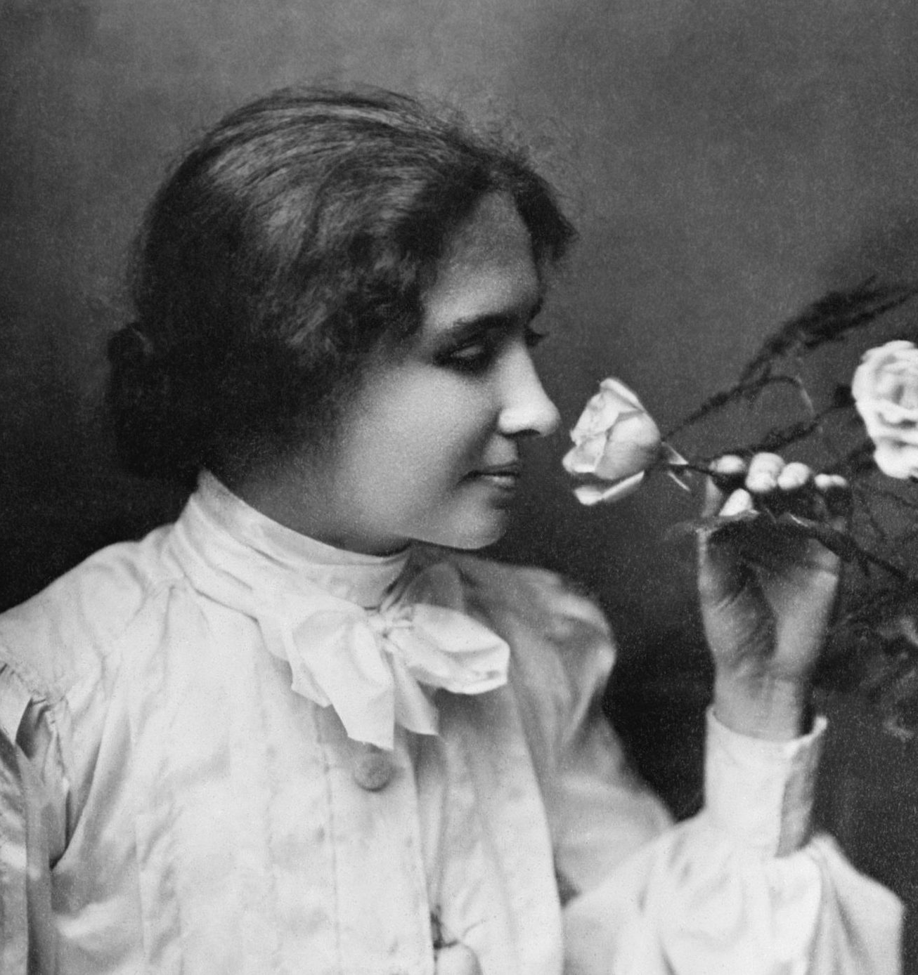
被边缘化的真相
坚定的亲苏立场
受俄国十月革命影响，凯勒对新生的苏维埃政权抱有极大热情。她在办公室悬挂红旗，并于1928年亲自访问苏联。回国后，她发表了一系列文章和演讲，盛赞苏联在消除贫困、普及教育和改善残疾人待遇方面取得的巨大成就。
被刻意遗忘的真相
凯勒的激进政治立场使其成为美国政府打压的对象。从媒体攻击到麦卡锡主义时期的FBI长期监控，她的形象被主流社会“净化”，其社会主义者的身份被刻意抹去，以塑造一个更“安全”的励志偶像。
Notes:
然而，海伦·凯勒的后半生并非一帆风顺。她对苏联的赞赏和支持，以及她的社会主义立场，使她成为美国政府打压的对象。媒体的攻击、FBI的长期监控，让她的真实形象被主流社会刻意淡化和边缘化。人们更愿意记住一个“安全”的励志偶像，而忘记了她作为社会斗士的激进一面。

Slide 15
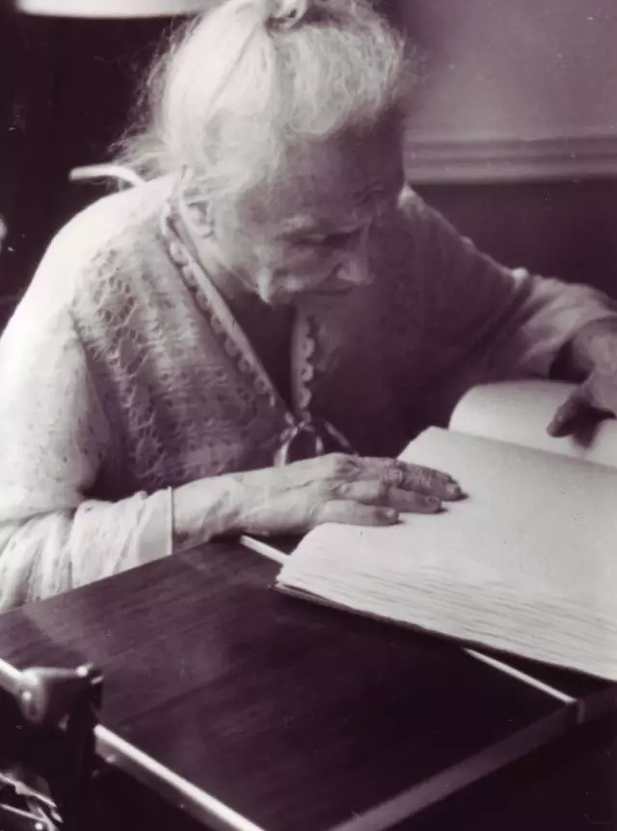




第五章：精神永存 — 永不熄灭的灯塔
不屈不挠的意志
面对常人难以想象的困境，她没有屈服，而是选择了抗争，用汗水和努力改写了自己的命运。
对生命的无限热爱
尽管身处黑暗，她却比许多健全人更能感受到生命的美好。她热爱自然，热爱学习，热爱人类。
感恩与奉献
她将自己得到的爱与帮助，加倍地回馈给社会，致力于让世界变得更美好。
乐观向上的态度
她曾说：“尽管世界充满了苦难，但它也充满了克服苦难的力量。”她的一生都在践行着这句话。
Notes:
海伦·凯勒的故事之所以能跨越时空，激励后人，是因为她所代表的精神力量。她的不屈意志、对生命的热爱、感恩与奉献以及乐观向上的态度，共同构成了一座永不熄灭的灯塔，照亮着所有在困境中挣扎的人们。

Slide 16
精神永存：永远的光明使者
1968年6月1日，海伦·凯勒在康涅狄格州的家中安详离世，享年88岁。
她虽然离开了这个世界，但她的精神如同一座永不熄灭的灯塔，永远照亮着那些在困境中挣扎的人们， 激励着一代又一代人勇敢地面对挑战，无畏地追求光明。
“她看不见，却让我们看见了勇气；她听不见，却让我们听见了真理。”
Notes:
1968年，海伦·凯勒安详离世，但她的精神永存。她用自己的一生告诉我们，真正的光明来自内心。她虽然看不见，却让我们看到了人性中最光辉的勇气；她虽然听不见，却让我们听到了关于生命和奋斗的真理。她是永远的光明使者。

Slide 17

做自己生命的光明使者
“
海伦·凯勒的故事，是人类精神力量的壮丽颂歌。她告诉我们，生命的价值不在于感官的完美，而在于灵魂的高度。当命运将她投入最深的黑暗，她却用内心的光芒照亮了整个世界。她看不见，却让我们看见了勇气；她听不见，却让我们听见了真理。她的一生，是对“可能性”这个词最深刻的诠释。在她面前，任何借口都显得苍白无力。
她的精神提醒我们，无论身处何种境遇，只要心中有爱，有希望，有永不放弃的信念，
每个人都能成为自己生命中的光明使者，创造属于自己的奇迹。
Notes:
最后，让我们用这段文字来总结海伦·凯勒的精神。她的故事是一曲人类精神的颂歌，告诉我们生命的价值在于灵魂的高度。她用内心的光芒照亮了世界，诠释了“可能性”的真正含义。她的精神激励着我们每一个人，无论身处何种境遇，都要心怀希望，勇敢前行，成为自己生命中的光明使者。

Slide 18
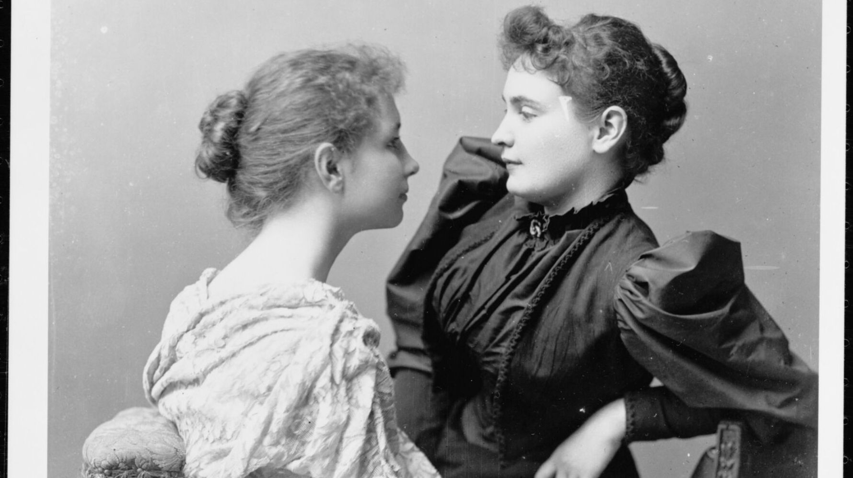
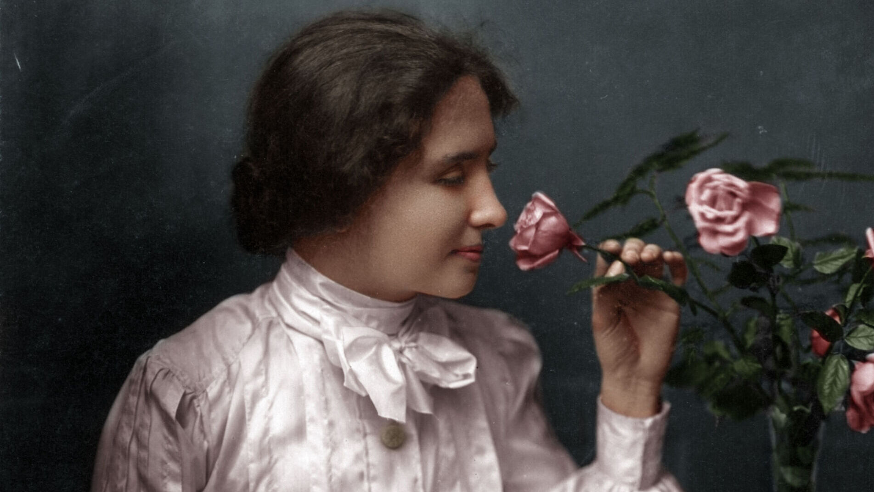
主体段
逆境磨砺意志，
心怀大爱担当，微光照亮他人
绝境成就人生
人生逆境从不是沉沦的借口，而是淬炼意志、重塑自我的磨刀石。当命运无情夺走海伦·凯勒的视力与听力，坠入无声无光的绝境时，她没有向苦难低头。在安妮·沙利文老师的引导下，她冲破生理残缺的桎梏，以超乎常人的毅力苦练盲文、学习多国语言，即便深陷黑暗，依然博览群书、深耕学识。成年后她走遍各地，为残障群体权益奔走呐喊，用自身经历激励无数身处困境的人。苦难可以摧毁软弱的灵魂，却能锻造坚韧的脊梁，海伦·凯勒以绝境逆袭的一生证明：真正的强大，从不源于顺遂的境遇，而源于直面磨难、逆风生长的勇气。

Slide 19

绝境成就人生
逆境磨砺意志，
人生逆境从不是沉沦的借口，而是淬炼意志、重塑自我的磨刀石。当命运无情夺走海伦·凯勒的视力与听力，坠入无声无光的绝境时，她没有向苦难低头。在安妮·沙利文老师的引导下，她冲破生理残缺的桎梏，以超乎常人的毅力苦练盲文、学习多国语言，即便深陷黑暗，依然博览群书、深耕学识。成年后她走遍各地，为残障群体权益奔走呐喊，用自身经历激励无数身处困境的人。苦难可以摧毁软弱的灵魂，却能锻造坚韧的脊梁，海伦·凯勒以绝境逆袭的一生证明：真正的强大，从不源于顺遂的境遇，而源于直面磨难、逆风生长的勇气。
心怀大爱担当，以微光照亮他人
超越个人命运的局限，心怀悲悯与担当，方能成就生命的永恒价值。真正的伟大，不在于突破自我困境，而在于挣脱个人悲欢，向世间传递温暖与力量。海伦·凯勒挣脱失明失聪的个人苦难后，并未止步于独善其身，而是将毕生精力投入社会公益与弱势群体帮扶。她奔走演讲、著书立说，揭露底层贫穷与医疗缺失是残障高发的根源，为盲人教育、社会公平奔走呼吁，用自己的影响力唤醒社会对残障群体的关注。她以一己微光，照亮了无数底层弱者前行的道路，诠释了生命最高的意义：熬过命运的寒冬，便愿做人间的暖阳，以担当与大爱回馈世界。

Slide 20
绝境成就人生
逆境磨砺意志，
人生逆境从不是沉沦的借口，而是淬炼意志、重塑自我的磨刀石。当命运无情夺走海伦·凯勒的视力与听力，坠入无声无光的绝境时，她没有向苦难低头。在安妮·沙利文老师的引导下，她冲破生理残缺的桎梏，以超乎常人的毅力苦练盲文、学习多国语言，即便深陷黑暗，依然博览群书、深耕学识。成年后她走遍各地，为残障群体权益奔走呐喊，用自身经历激励无数身处困境的人。苦难可以摧毁软弱的灵魂，却能锻造坚韧的脊梁，海伦·凯勒以绝境逆袭的一生证明：真正的强大，从不源于顺遂的境遇，而源于直面磨难、逆风生长的勇气。
心怀大爱担当，以微光照亮他人
超越个人命运的局限，心怀悲悯与担当，方能成就生命的永恒价值。真正的伟大，不在于突破自我困境，而在于挣脱个人悲欢，向世间传递温暖与力量。海伦·凯勒挣脱失明失聪的个人苦难后，并未止步于独善其身，而是将毕生精力投入社会公益与弱势群体帮扶。她奔走演讲、著书立说，揭露底层贫穷与医疗缺失是残障高发的根源，为盲人教育、社会公平奔走呼吁，用自己的影响力唤醒社会对残障群体的关注。她以一己微光，照亮了无数底层弱者前行的道路，诠释了生命最高的意义：熬过命运的寒冬，便愿做人间的暖阳，以担当与大爱回馈世界。
感谢聆听

Slide 21
心怀大爱担当，以微光照亮他人
超越个人命运的局限，心怀悲悯与担当，方能成就生命的永恒价值。真正的伟大，不在于突破自我困境，而在于挣脱个人悲欢，向世间传递温暖与力量。海伦·凯勒挣脱失明失聪的个人苦难后，并未止步于独善其身，而是将毕生精力投入社会公益与弱势群体帮扶。她奔走演讲、著书立说，揭露底层贫穷与医疗缺失是残障高发的根源，为盲人教育、社会公平奔走呼吁，用自己的影响力唤醒社会对残障群体的关注。她以一己微光，照亮了无数底层弱者前行的道路，诠释了生命最高的意义：熬过命运的寒冬，便愿做人间的暖阳，以担当与大爱回馈世界。
感谢聆听
THANK YOU FOR LISTENING
愿海伦·凯勒的故事，带给你直面人生的勇气与力量
Notes:
我的介绍到此结束，感谢大家的聆听。希望海伦·凯勒的故事能给大家带来一些启发和力量。

Slide 22
Notes:
1968年，海伦·凯勒安详离世，但她的精神永存。她用自己的一生告诉我们，真正的光明来自内心。她虽然看不见，却让我们看到了人性中最光辉的勇气；她虽然听不见，却让我们听到了关于生命和奋斗的真理。她是永远的光明使者。

